Slide 1
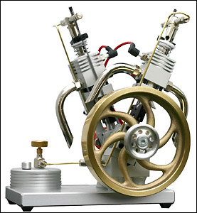
Kruhový dej

Slide 2
Kruhový dej určitá postupnosť tepelných dejov zvolená tak, aby sa plyn po určitom čase vracal do počiatočného stavu a periodicky konal nenulovú prácu.

Slide 3
Kruhový dej využívajú tepelné motory -technické zariadenia, ktoré menia teplo na prácu. Ich dôležitou súčasťou je valec s pracovným plynom uzavretý piestom. Zdrojom tepla je ohrievač, nutný je aj chladič.

Slide 4
Ohrievač
T₁=1500 K
Schéma
tepelného motora
Q₁= 64,6 kJ
Plyn vo valci
s piestom
W=28,0 kJ
Q₂= 36,6 kJ
Chladič
T₂=283 K

Slide 5
Tepelný motor získava teplo z ohrievača (Q₁) časť je premení na prácu (W) zvyšok odovzdá chladiču (Q₂) platí: Q₁ = Q₂ + W Teplo odevzdané chladiču predstavuje straty.

Slide 6
účinnosť (η) -fyzikálna veličina, na vyjadrenie veľkosti strát:

Slide 7
Kruhový dej, ktorý má pri daných teplotách ohrievača a chladiča najvyššiu účinnosť Carnotov cyklus.

Slide 8
2. Termodynamický zákon Nemožno zostrojiť periodicky prácujúci tepelný stroj, ktorý by teplo od istého telesa prijal a vykonával rovnako veľkú prácu. Teda účinnosť by bola 100% (perpetum mobile druhého druhu)

Slide 9
Koniec

